Slide 1
Они сердце отдавали детям…

Slide 2
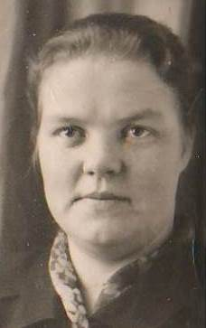
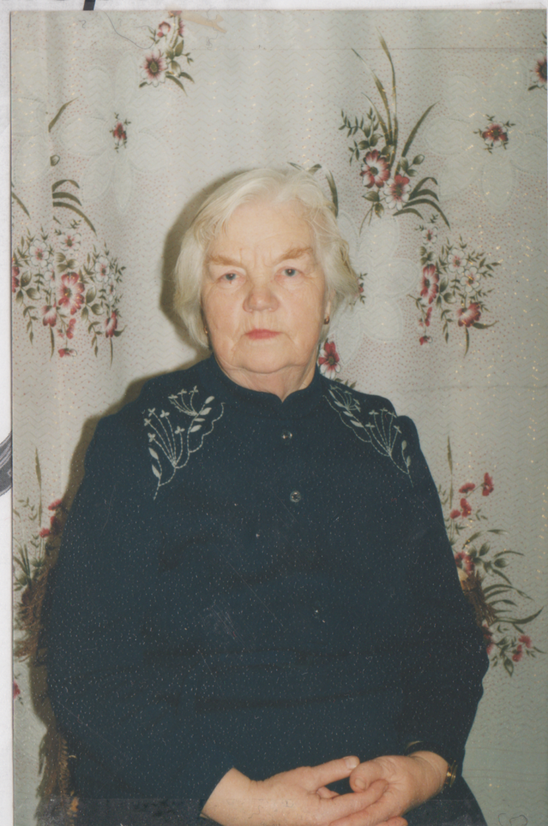
Петрова Нина Сергеевна

Slide 3
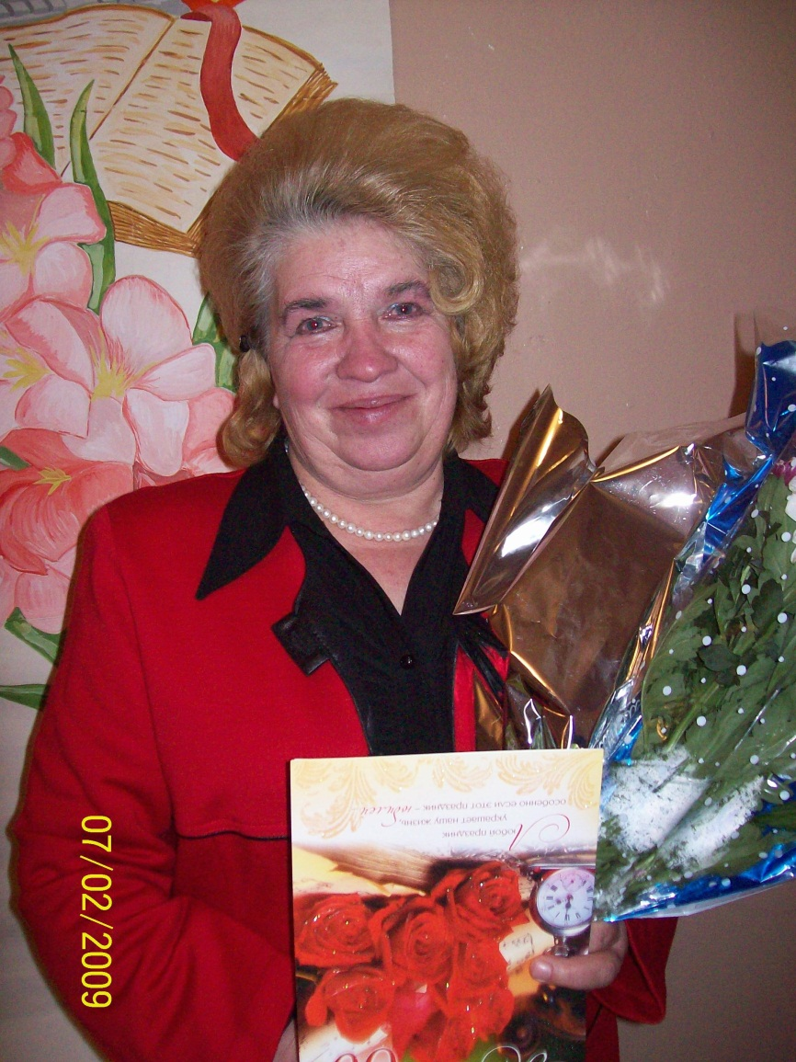
Нина Васильевна Навдаева

Slide 4
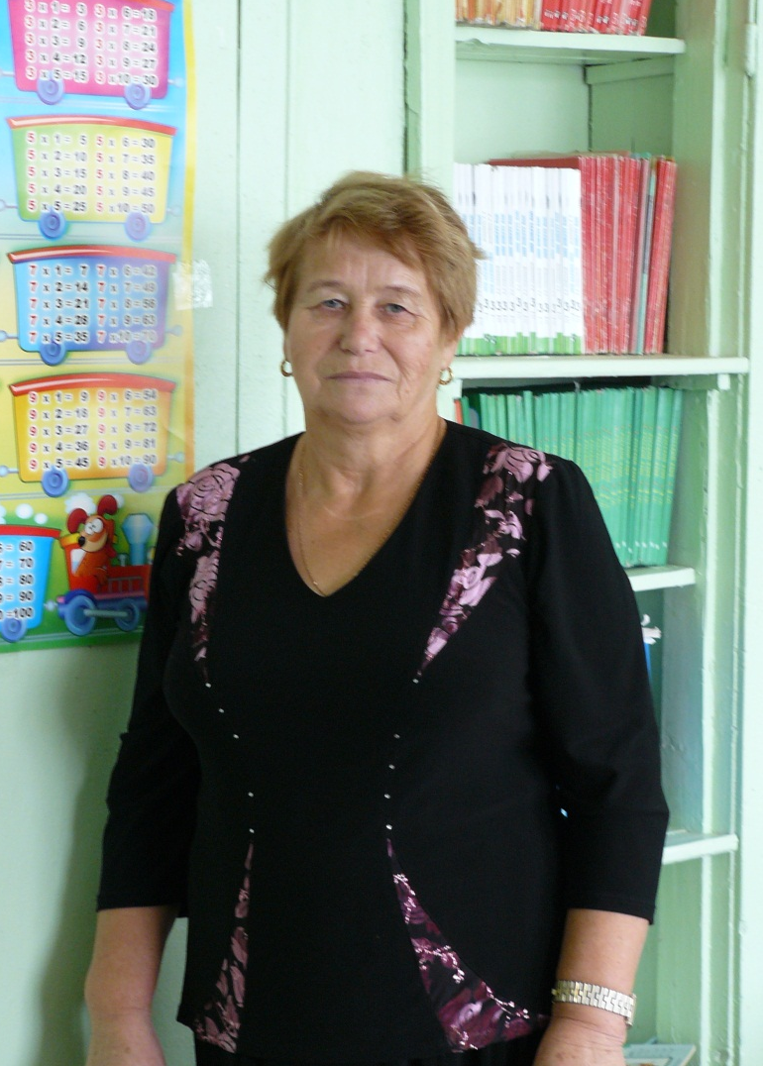
Раиса Алексеевна Коскина

Slide 5
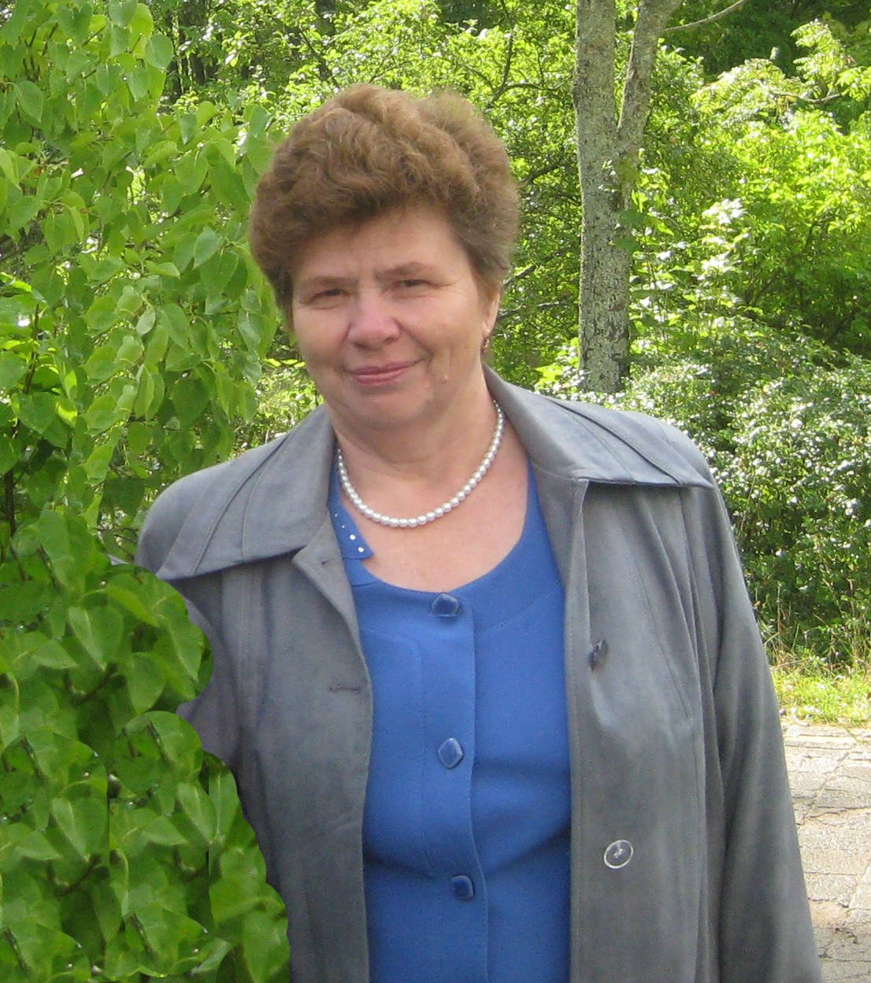
Людмила Владимировна Гусева

Slide 6
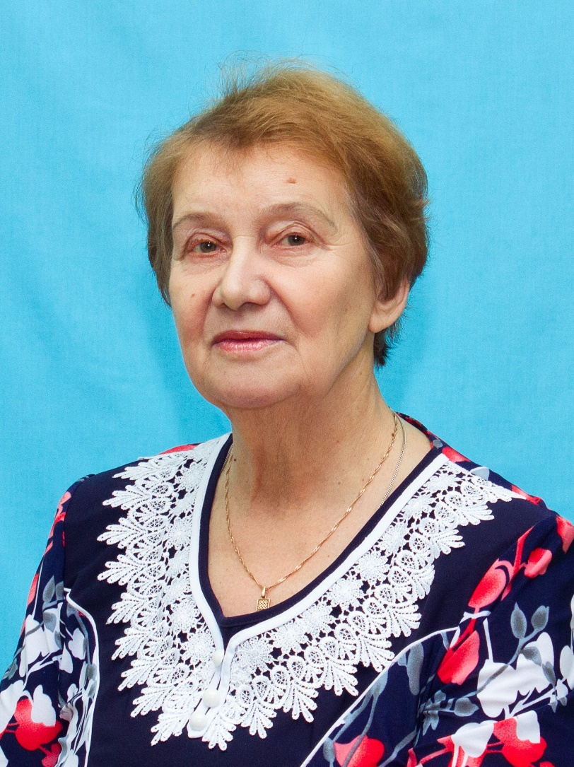
Валентина Ивановна Васильева

Slide 7
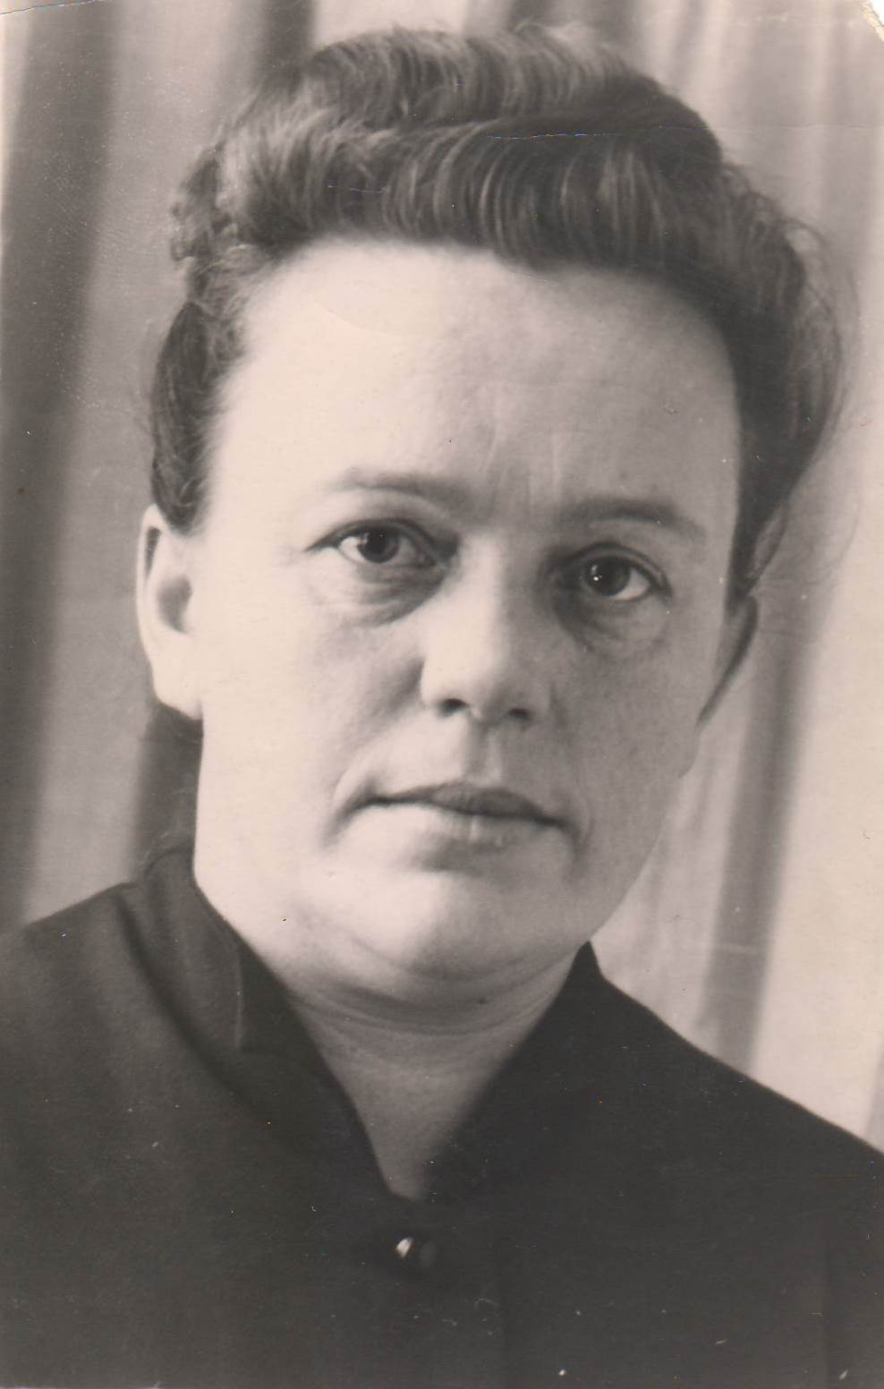
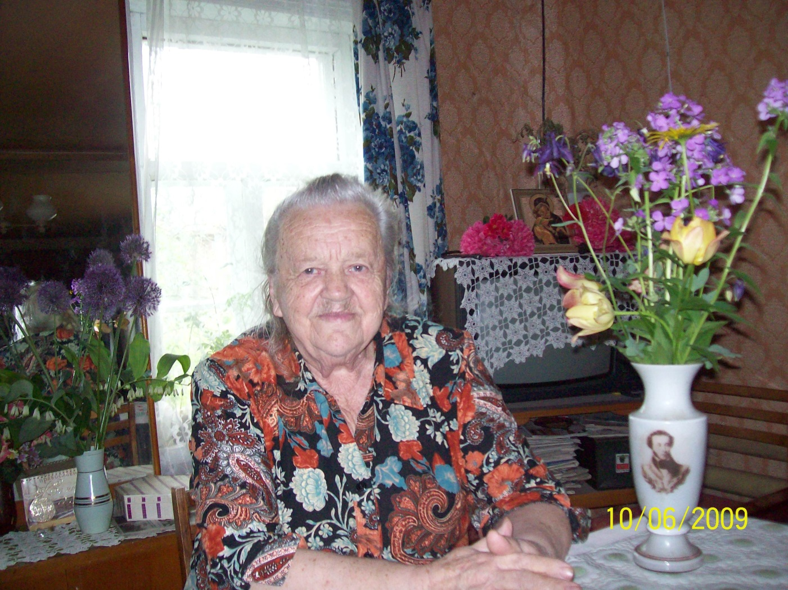
Ларионова Антонина Ивановна
2009 год

Slide 8
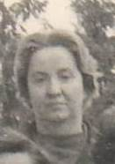
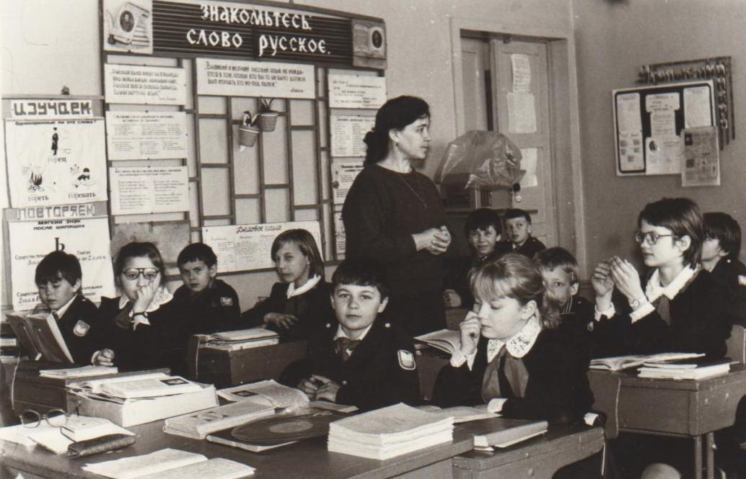
Фадеева Александра Николаевна
Лаленкова Тамара Михайловна
Крылова Галина Васильевна

Slide 9
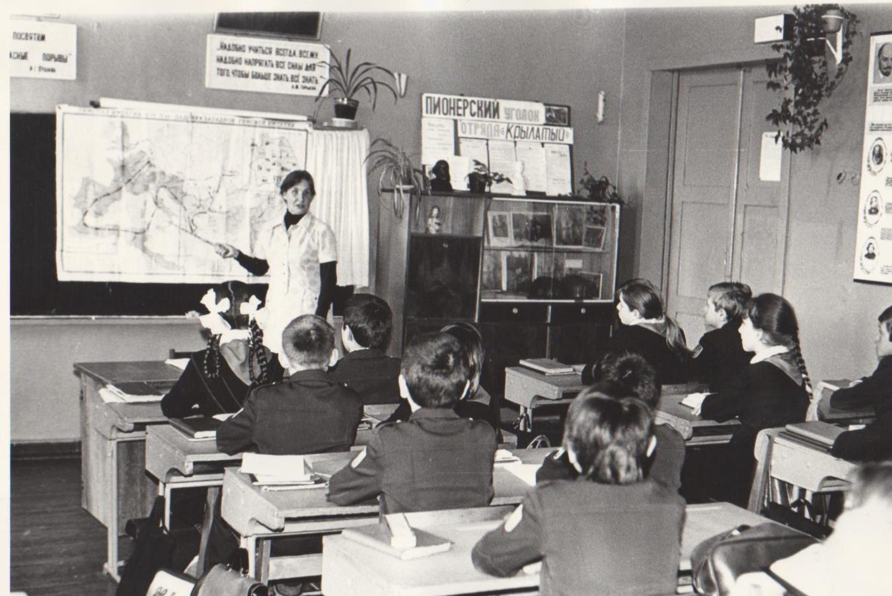
Рябчиковая Валентина Семеновна

Slide 10
Зинаида Ивановна Донцова

Slide 11
Раиса Павловна Горпинюк

Slide 12
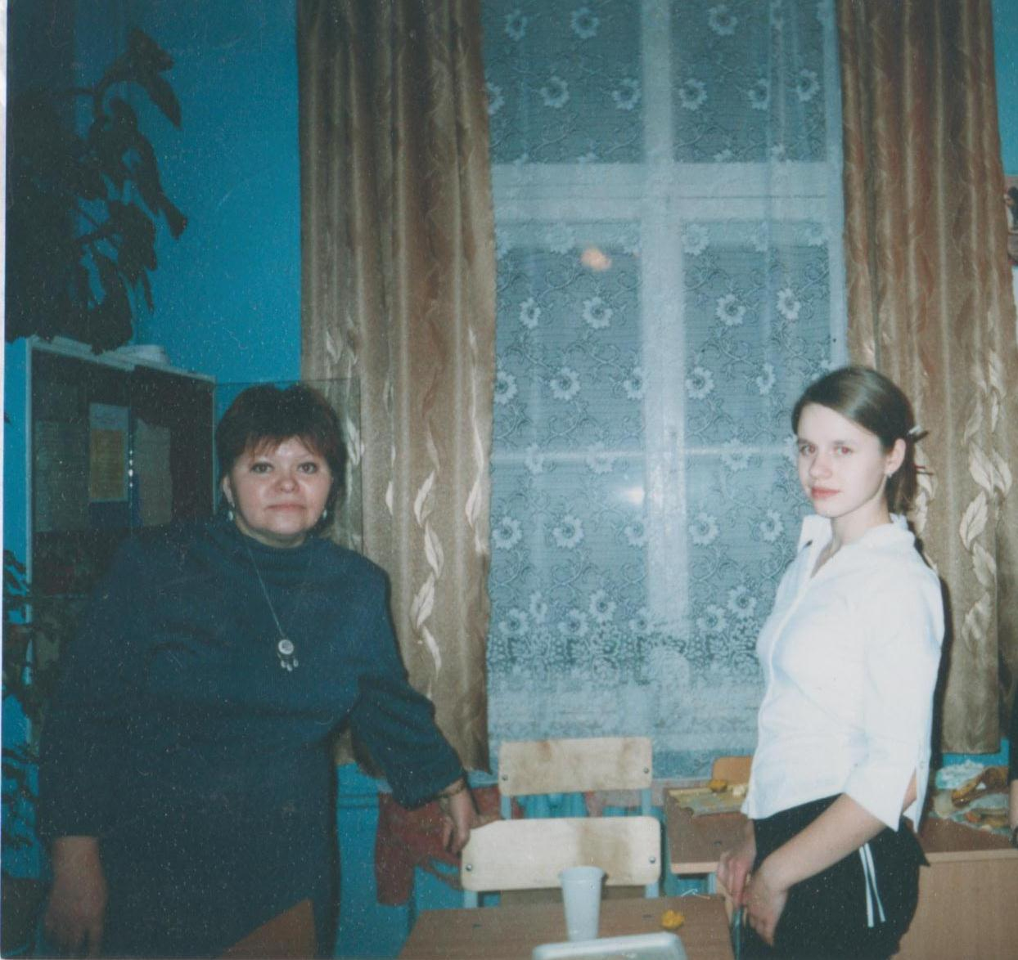
Галина Андреевна Соломина

Slide 13
Лидия Александровна Кутузова

Slide 14
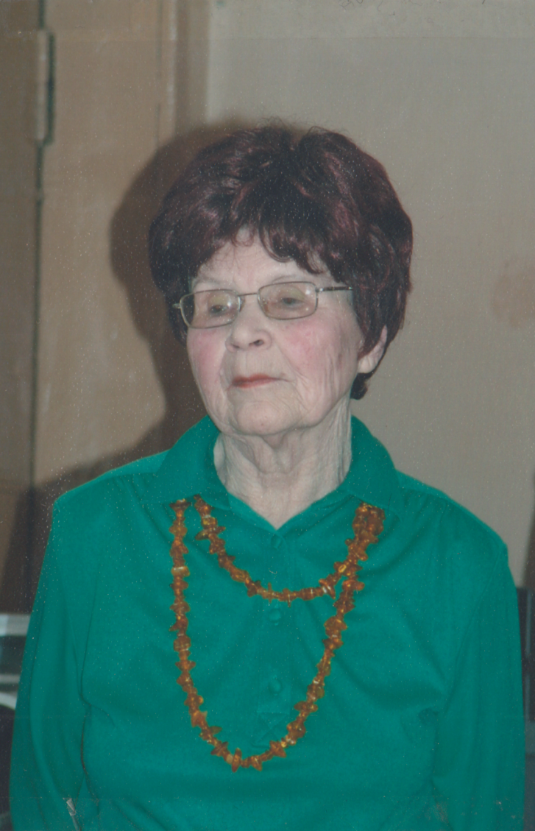
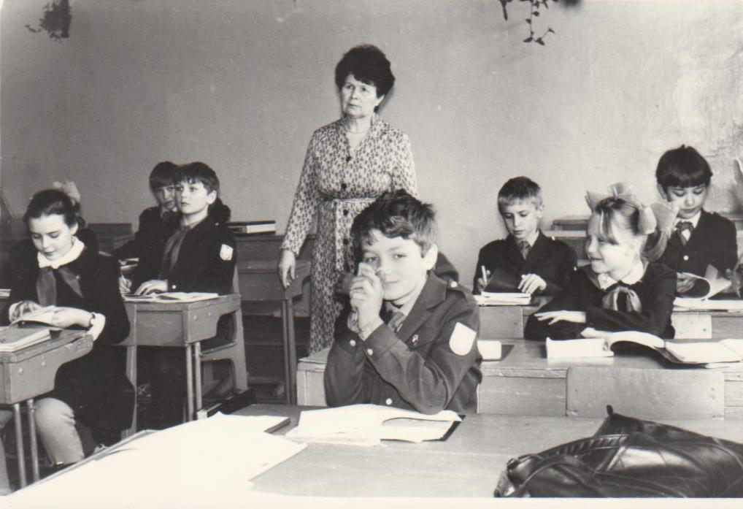
Нина Федоровна Тарасова

Slide 15
Татьяна Анатольевна
Бушуева

Slide 16
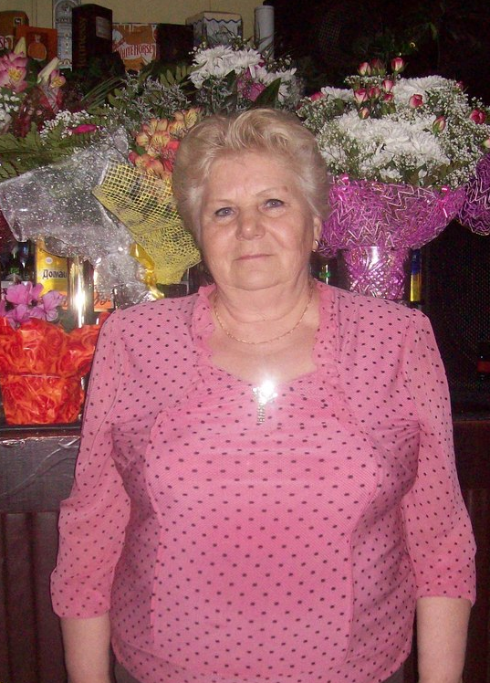
Нина
Анисимовна Петрищева

Slide 17
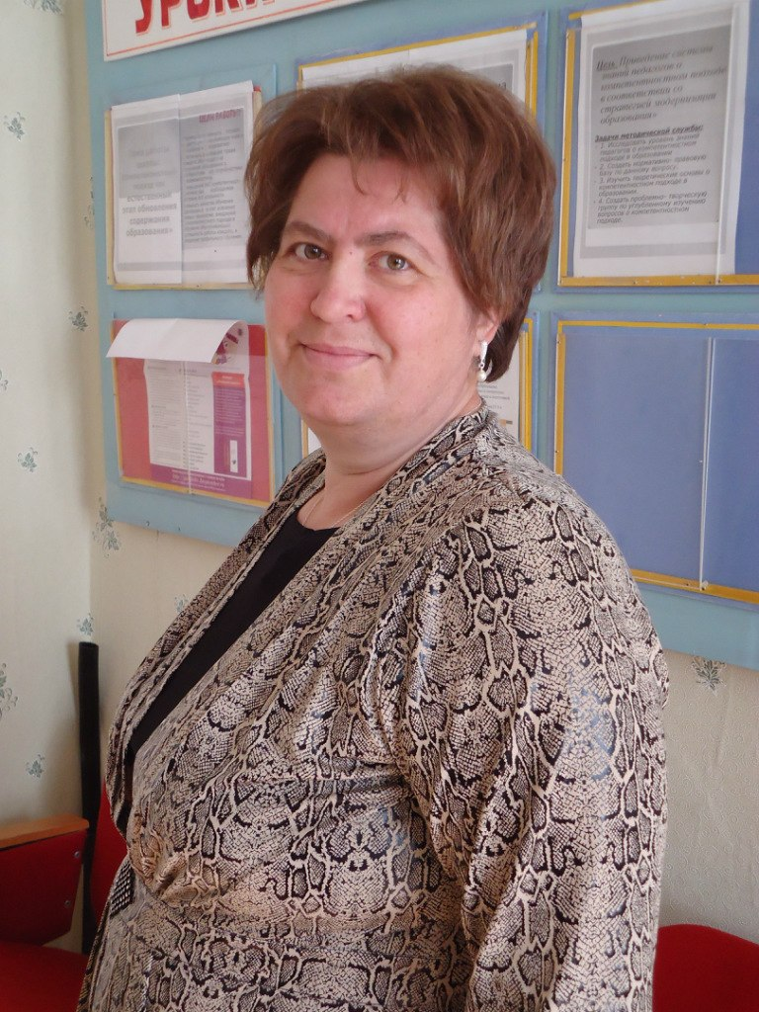
Вера
Викторовна
Ильина

Slide 18
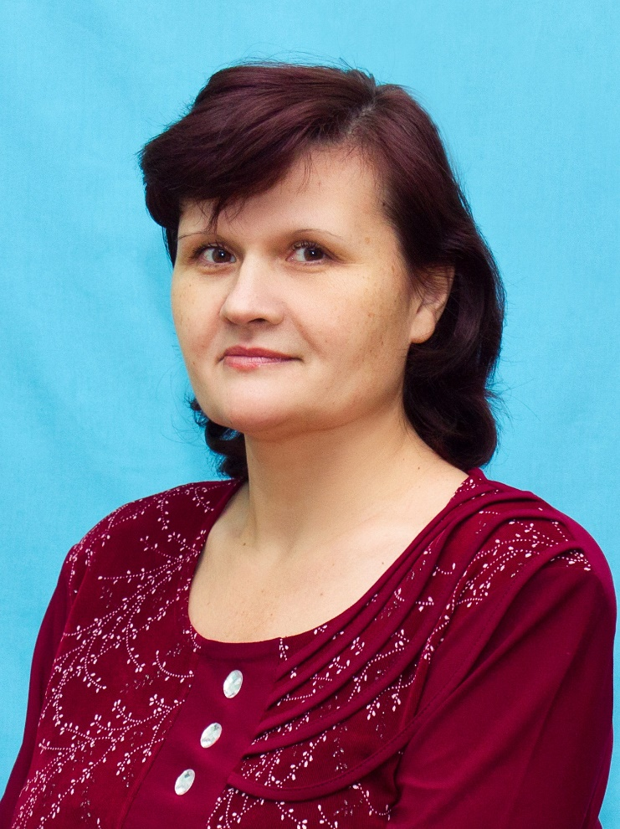
Марина Анатольевна Алексеева

Slide 19
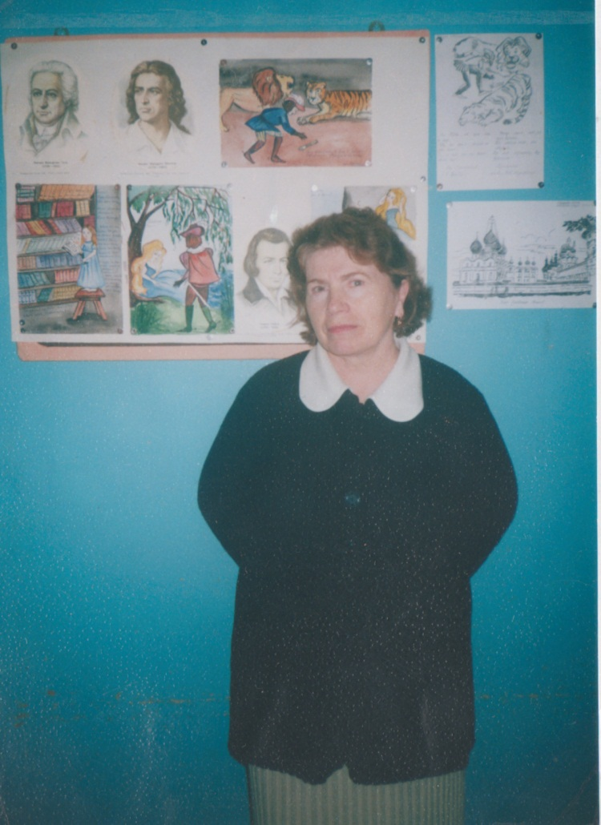
Валентина Никифоровна Алхимова

Slide 20
Вячеслав Сергеевич Голубев

